Slide 1
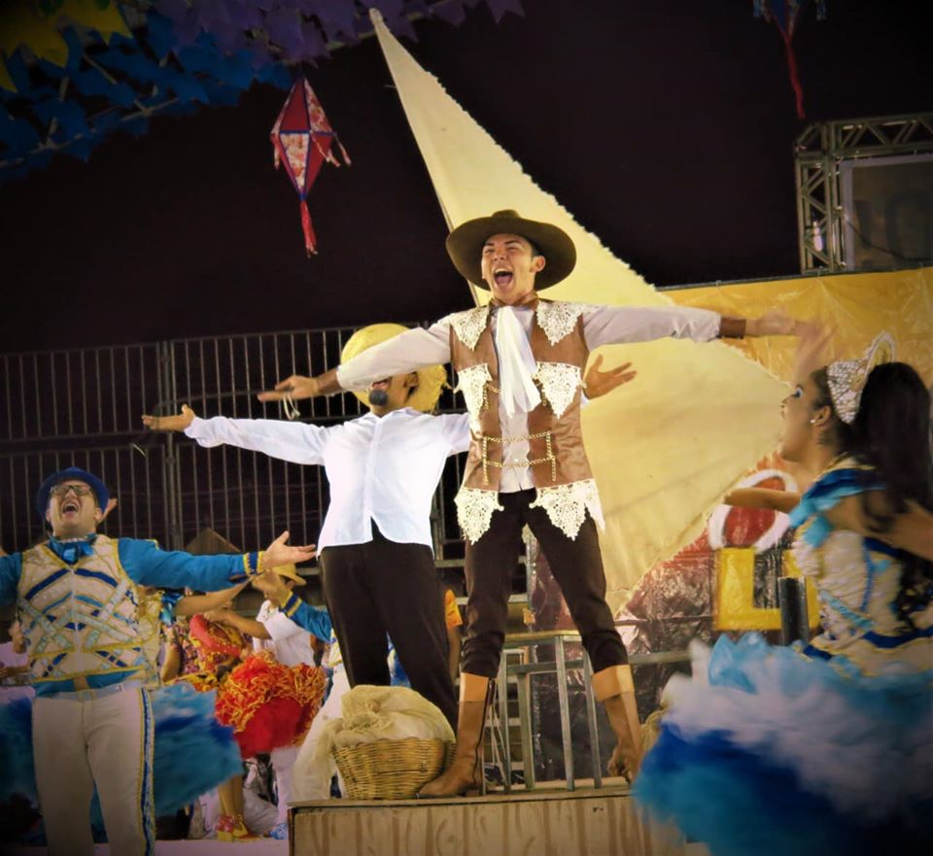
FRANCISCO DAVI MACENA LOPES
Agente e Produtor Cultural no meio junino a quatro anos como brincante e quatro anos como Presidente do Grupo Junino Flor do Vale e Presidente da Associação Cultural, Social, Educacional de Assistência Social Flor do Vale Organizador/Articulador de Eventos Culturais no município de General Sampaio;

Slide 2
Nível Superior Completo em Gestão de Recursos Humanos - FATE.
-Analista de Recursos Humanos
-Diretor de Almoxarifado e Patrimônio
-Produtor Cultural
-Produtor Artístico
-Articulador da Paixão de Cristo
-Amante da Cultura Popular
-Ator
-Protagonista Juvenil
-Presidente da Quadrilha Flor do Vale - General Sampaio
-Presidente da Associação Cultural, Social, Educacional Flor do Vale.
E-mail: lopesdavi923@gmail.com Celular: (85) 98763-7073 Endereço: Valentim de Almeida, 80 – centro, General Sampaio – Ceará CEP: 62738-000

Slide 3
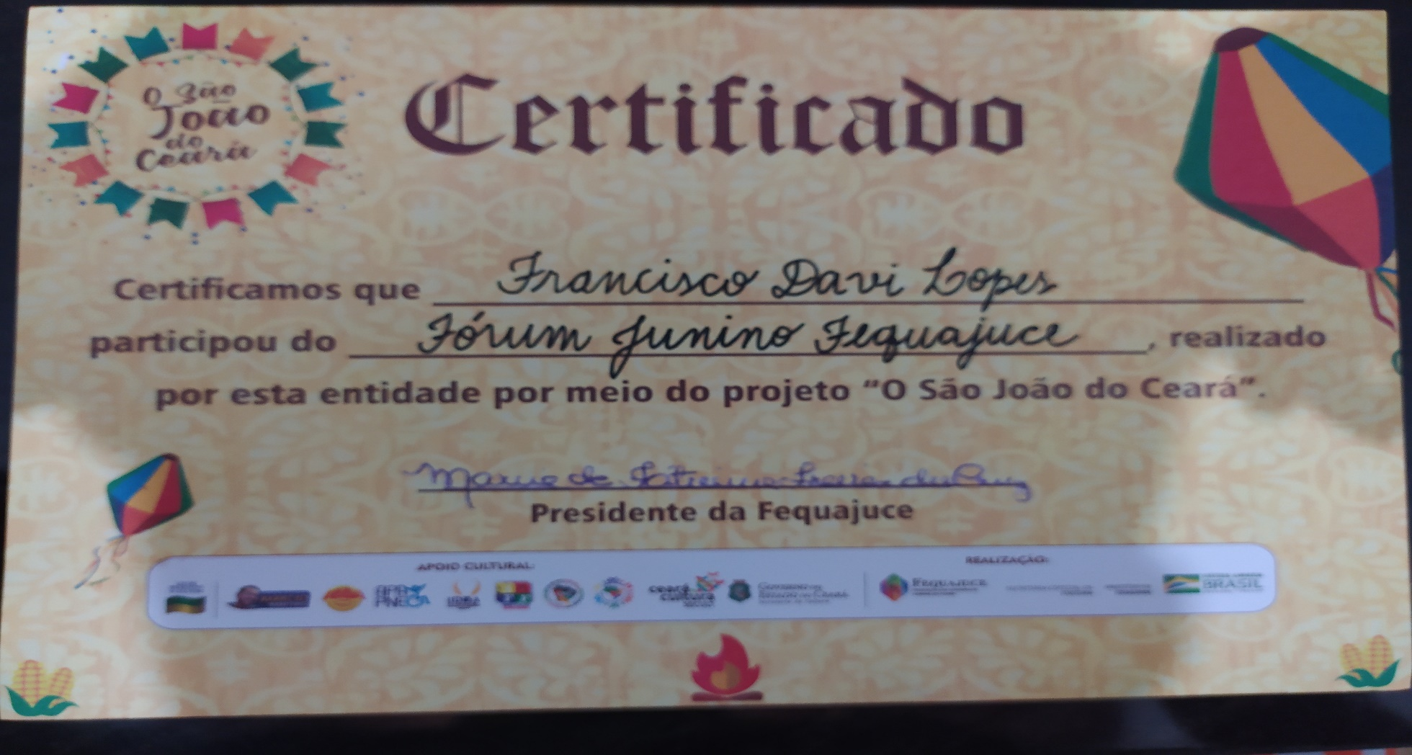
CERTIFICADOS

Slide 4
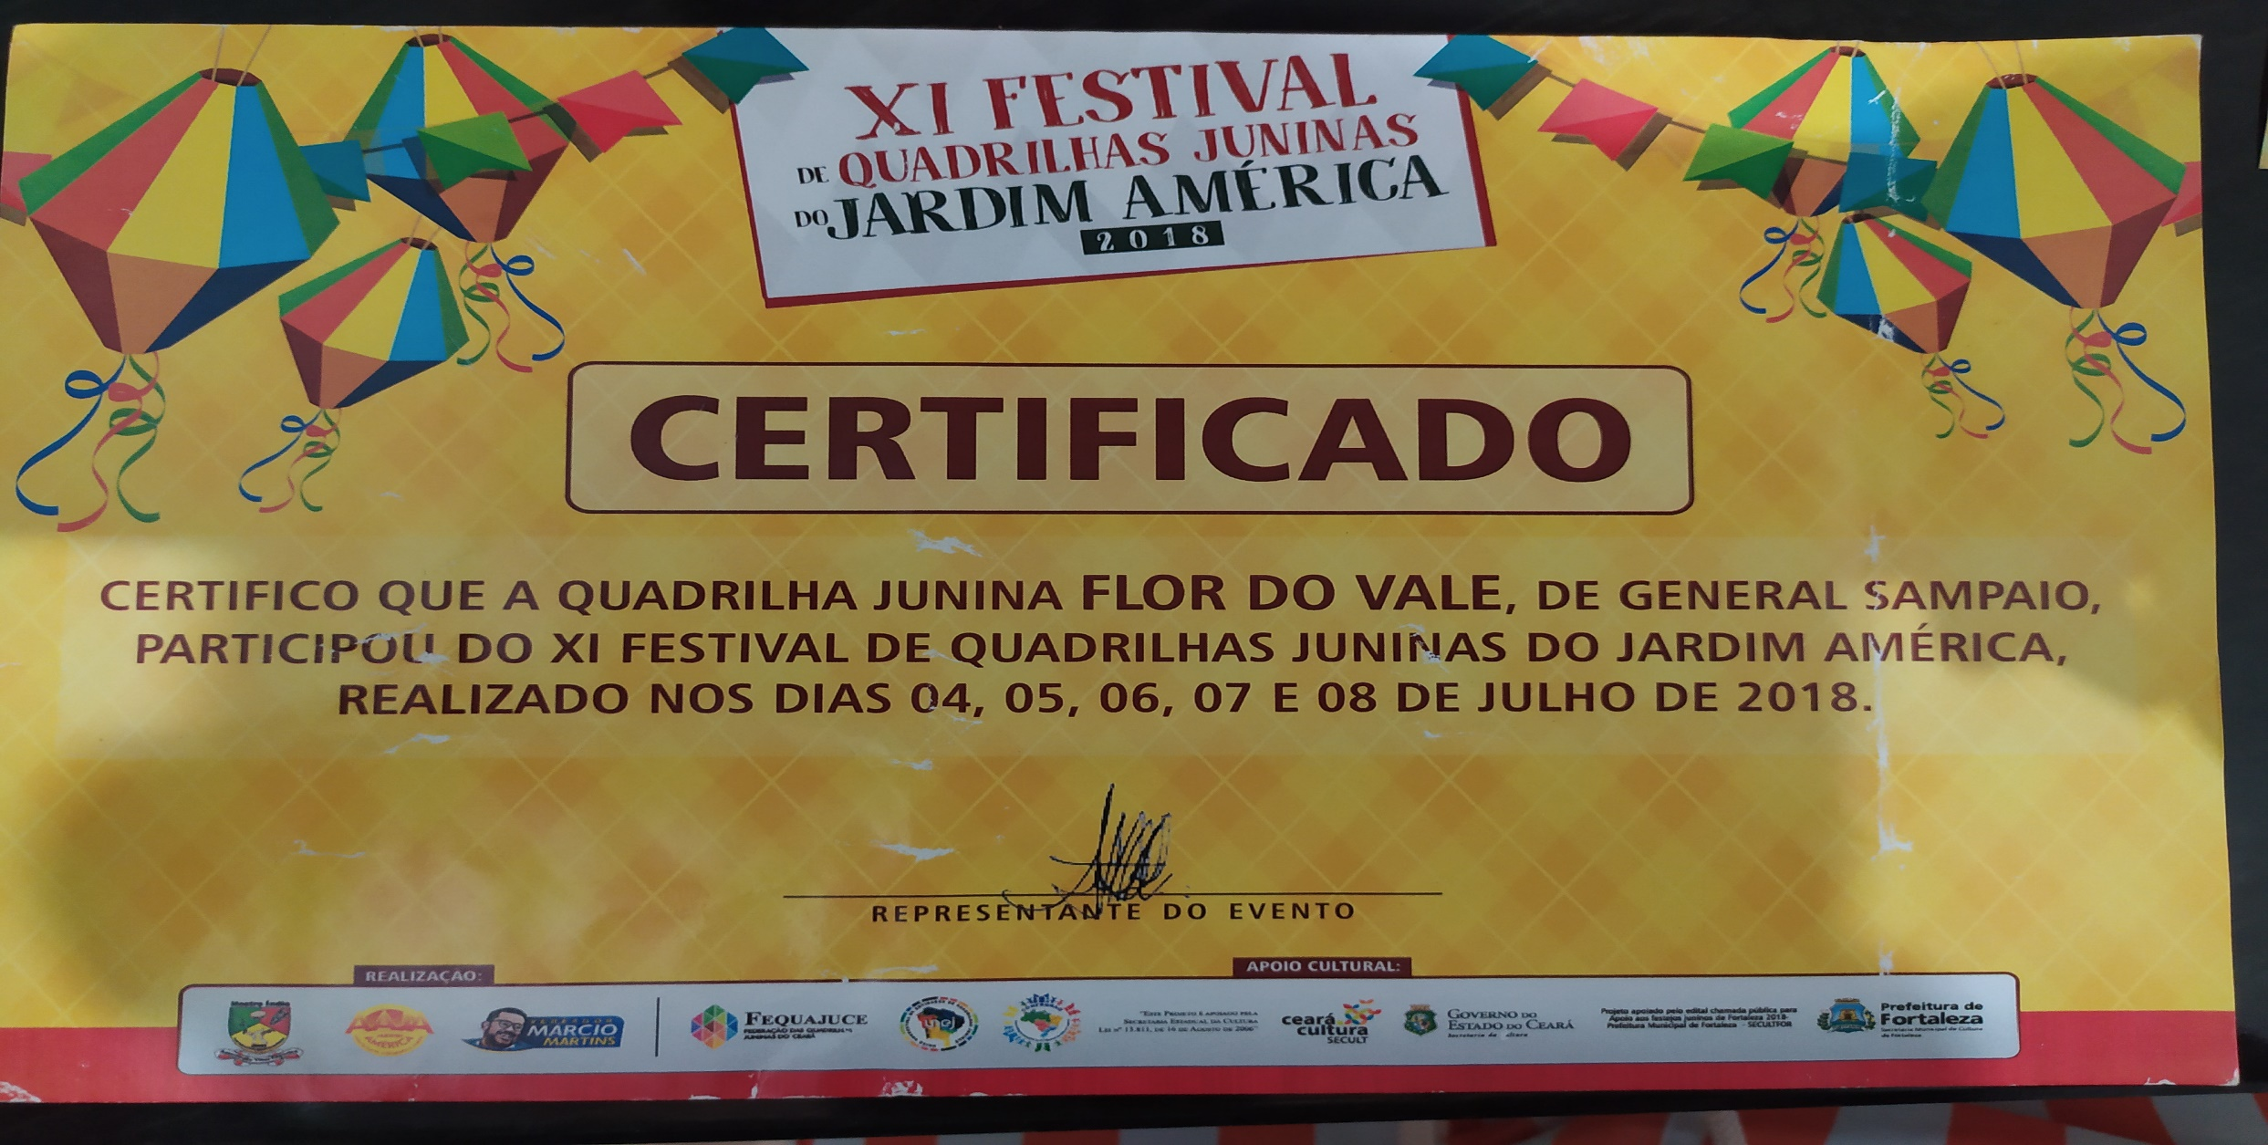

Slide 5
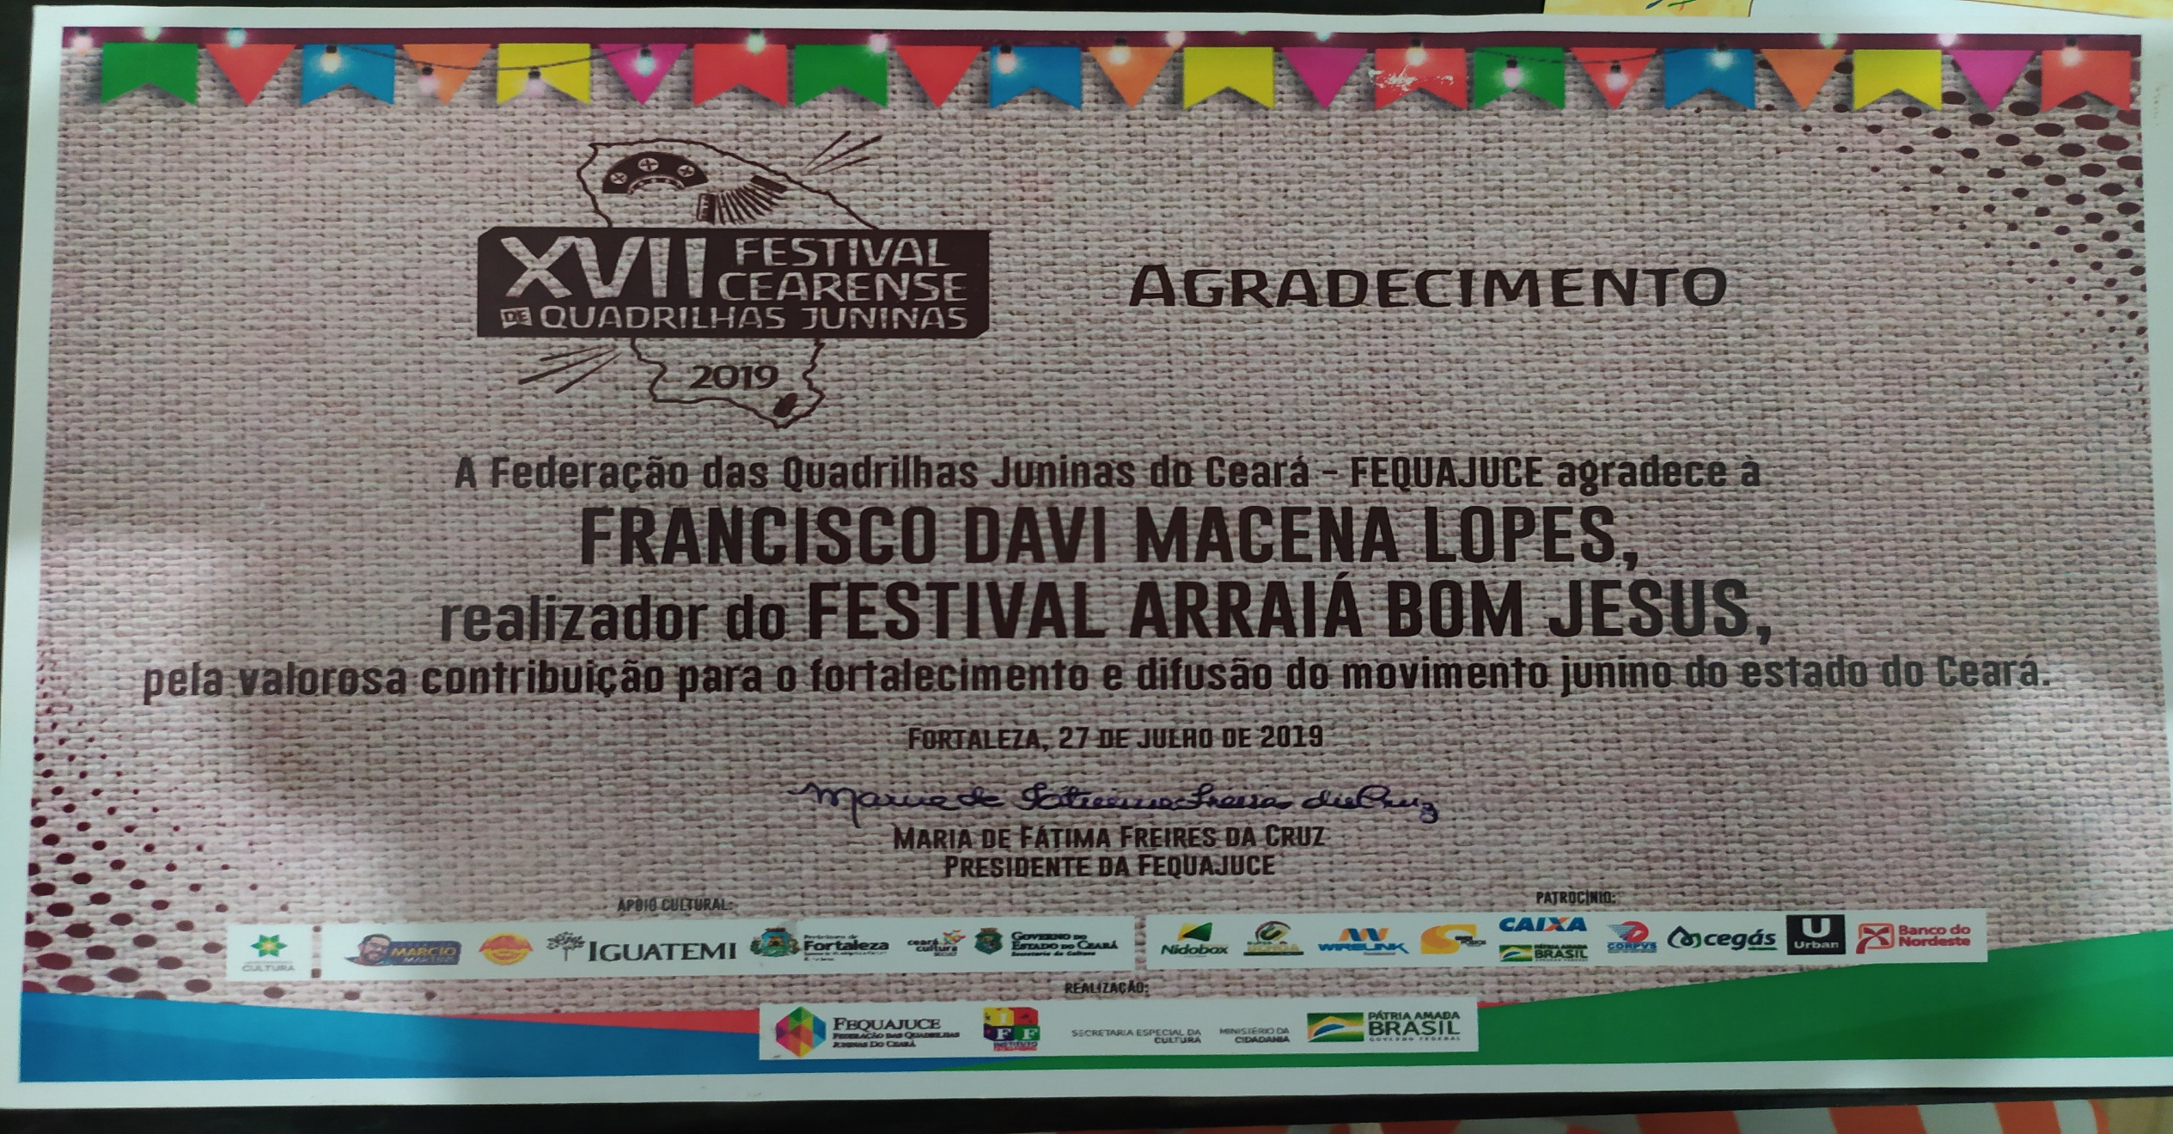

Slide 6
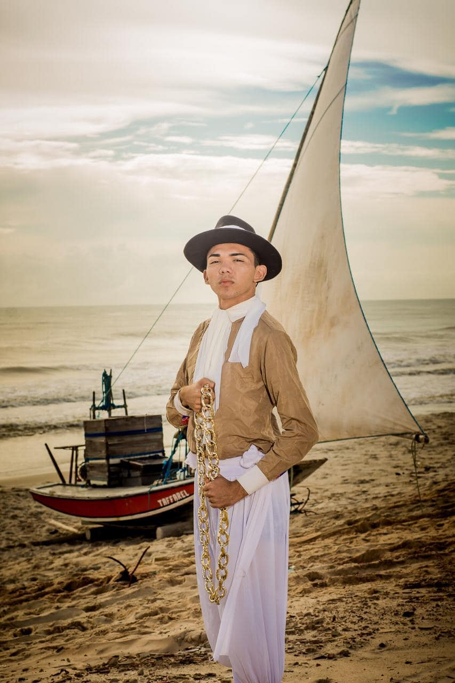
Experiências Culturais
Capitão Usa da força e do peso do chicote para garantir a ordem e impedir a fuga dos cativos.
Davi Lopes.
#MARCADOR
#BRAVO_MAR
#O_DRAGÃO_DA_LIBERDADE

Slide 7
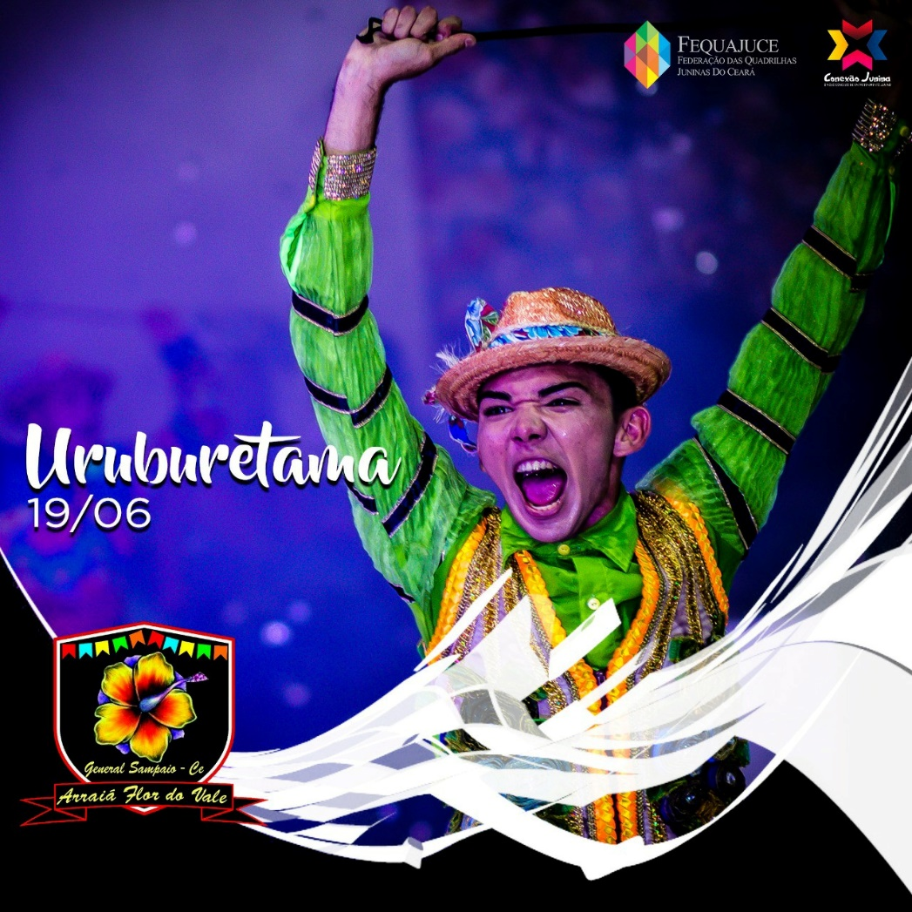
Participo do festival Municipal de Quadrilhas Juninas na cidade Uruburetma-ce organizado pela prefeitura Municipal de Uruburetama no ano de 2018.

Slide 8
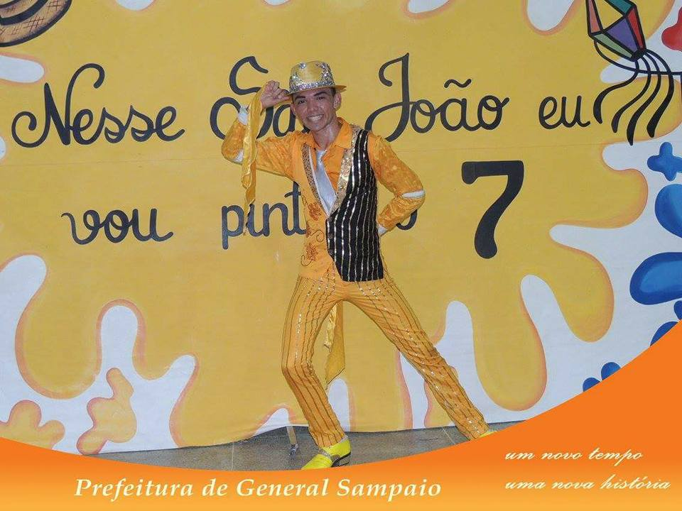
Participou do Festival Municipal Arraiá Bom Jesus na cidade de general Sampaio-ce, se destacando com o Tema Pintando os 7 no ano de 2017.

Slide 9
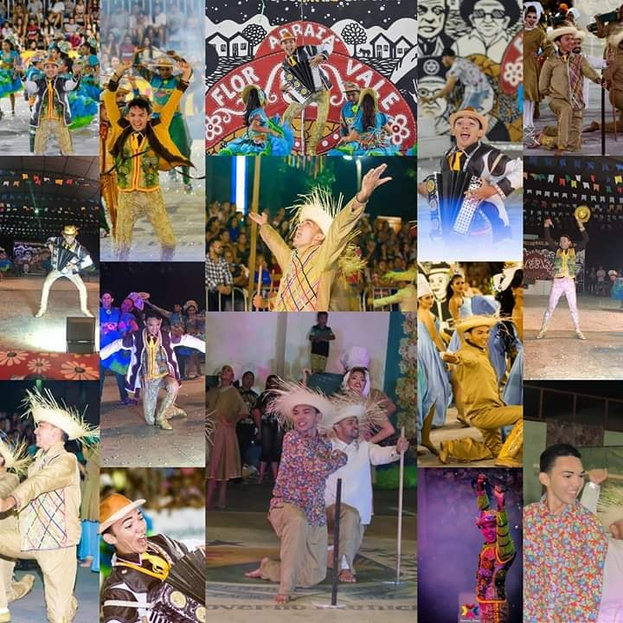
Fotos e registos de apresentações culturais em varias regiões do Estado do Ceará, sendo marcador e presidente do Grupo Junino Flor do Vale.

Slide 10
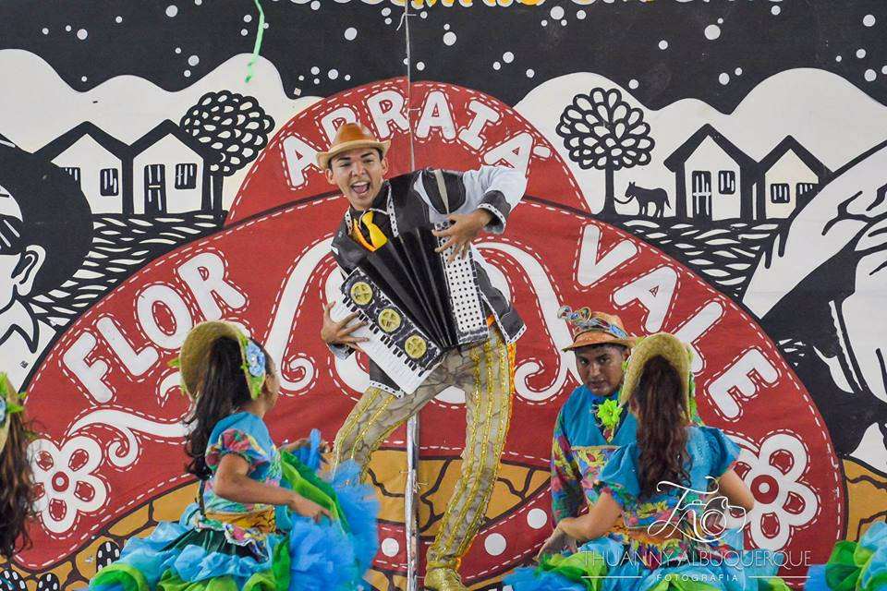
Apresentação no Festival Interestadual no São de Maracanaú-ce, um dos maiores festival do Estado e do Brasil.

Slide 11
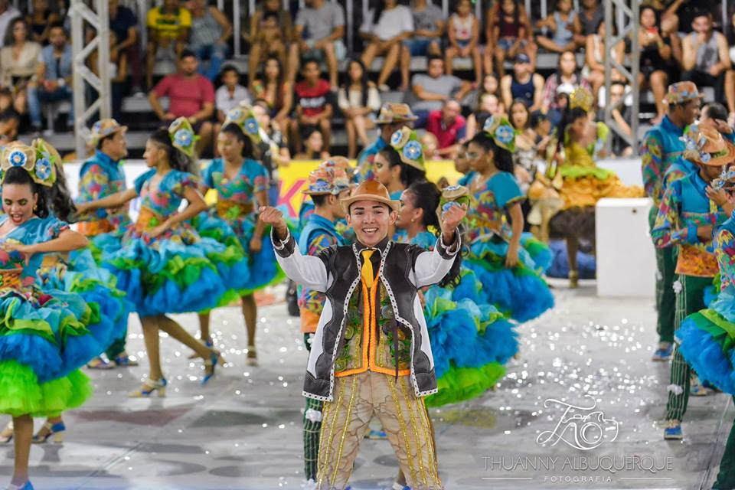
Apresentação no Festival Interestadual no São de Maracanaú-ce, um dos maiores festival do Estado e do Brasil.

Slide 12
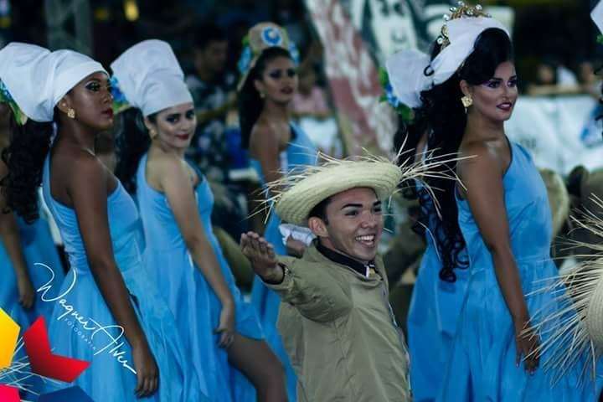
Apresentação no Festival Jangadeiro Junino Realizado Pela a Federação de Quadrilhas Juninas no São de Maracanaú-ce, um dos maiores festival do Estado e do Brasil.

Slide 13
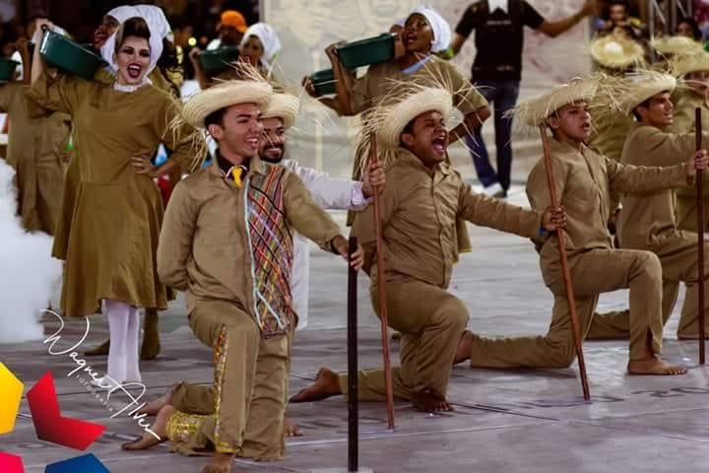
Apresentação no Festival Jangadeiro Junino Realizado Pela a Federação de Quadrilhas Juninas no São de Maracanaú-ce, um dos maiores festival do Estado e do Brasil.

Slide 14
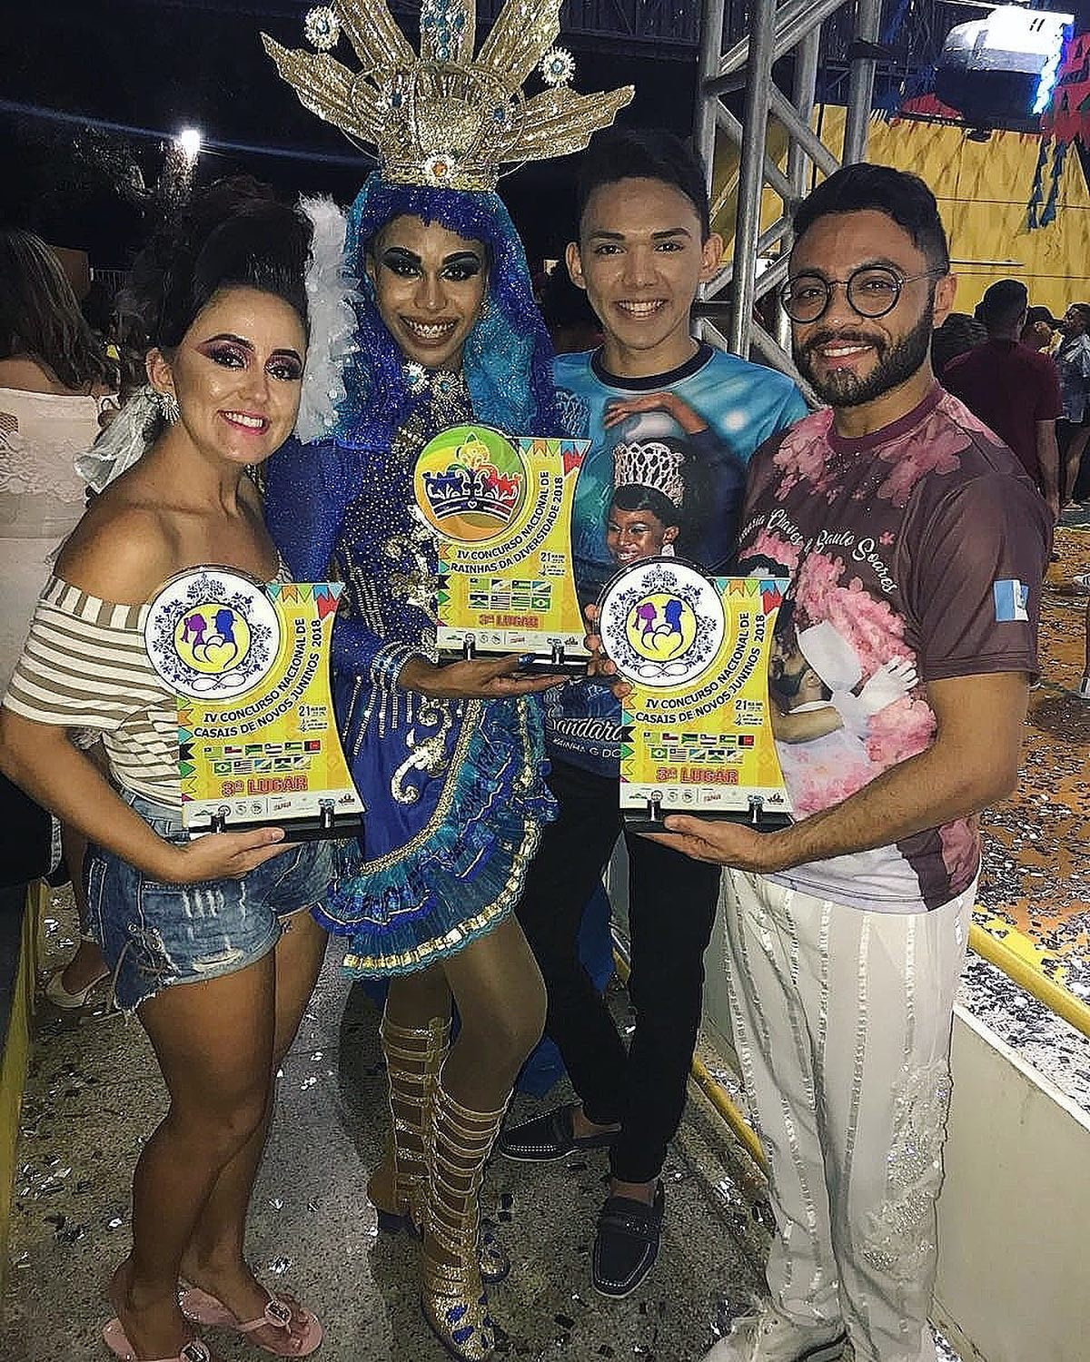
Apresentação do Concurso Nacional de Destaques Juninos no ano de 2018 no estado de Teresina- Piaui, Representando a categoria Rainha da Diversidade e o Presidente do Grupo Junino e da candidata.

Slide 15
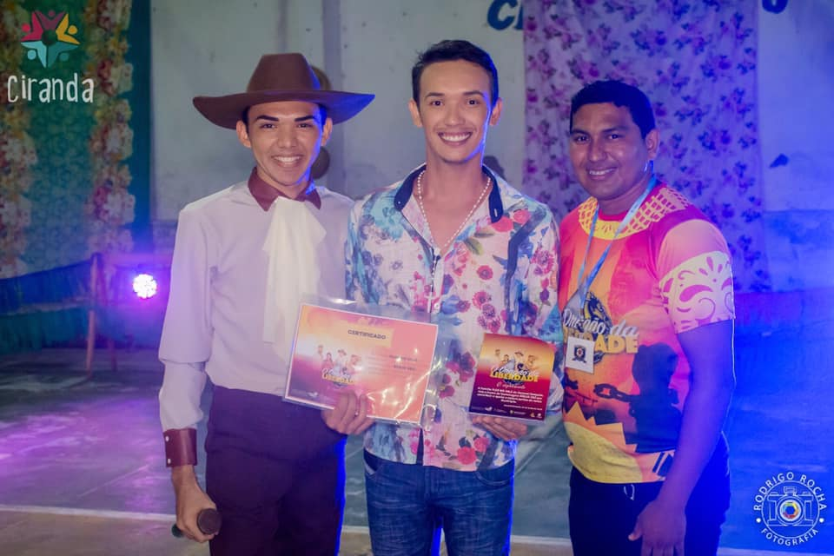
Fazendo a entrega juntamente com o Vice-presidente da Associação Cultural ao nosso Coreografo Edilio Vaz reconhecido por todo o Estado do Ceará.

Slide 16
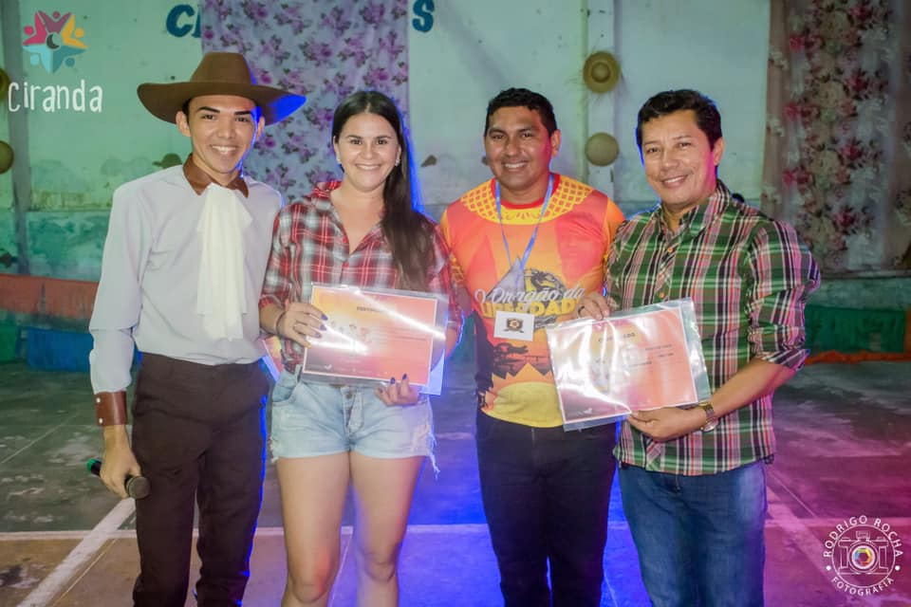
Fazendo a entrega dos certificados dos fundadores da Quadrilha Flor do Vale na estreia dos 22 anos de historia e existência do Grupo Junino Flor do Vale.

Slide 17
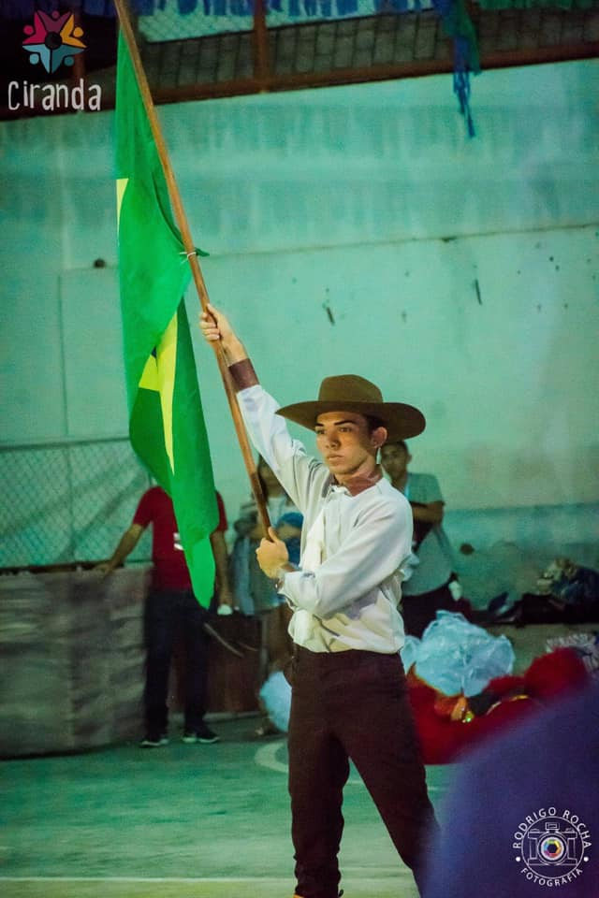
Estreia da Quadrilha Flor do Vale, marcador da Junina Davi Lopes no ano de 2020.

Slide 18
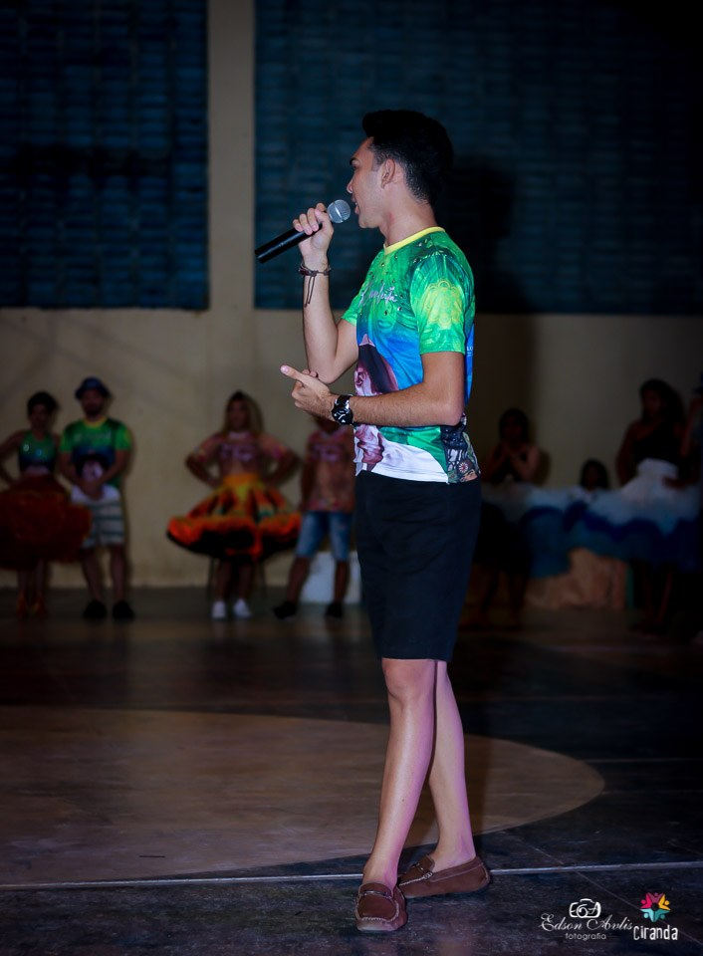
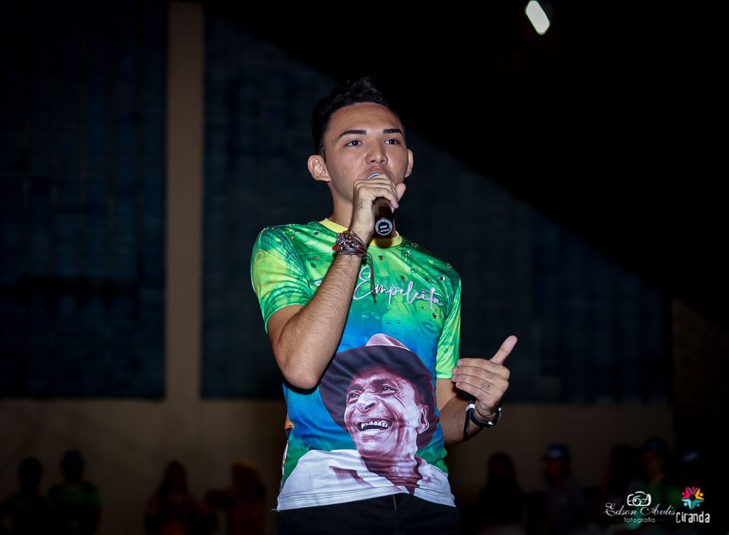
Festa de Lançamento dos 23 anos da Quadrilha Flor do Vale em General Sampaio com todas autoridades presentes e varias quadrilhas da região convidadas.

Slide 19
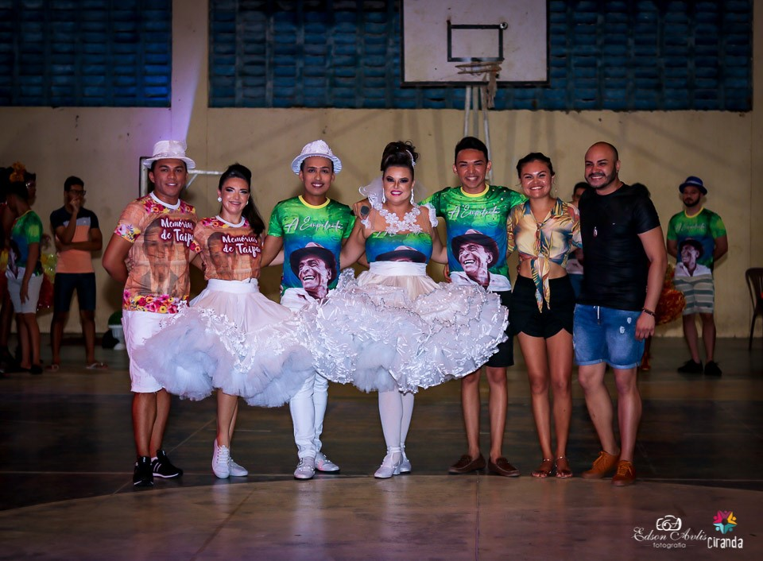
Apresentação dos Destaques Oficiais 2020 da Quadrilha Flor do Vale com o Tema: O Mestre Boca Rica em General Sampaio.

